Slide 1
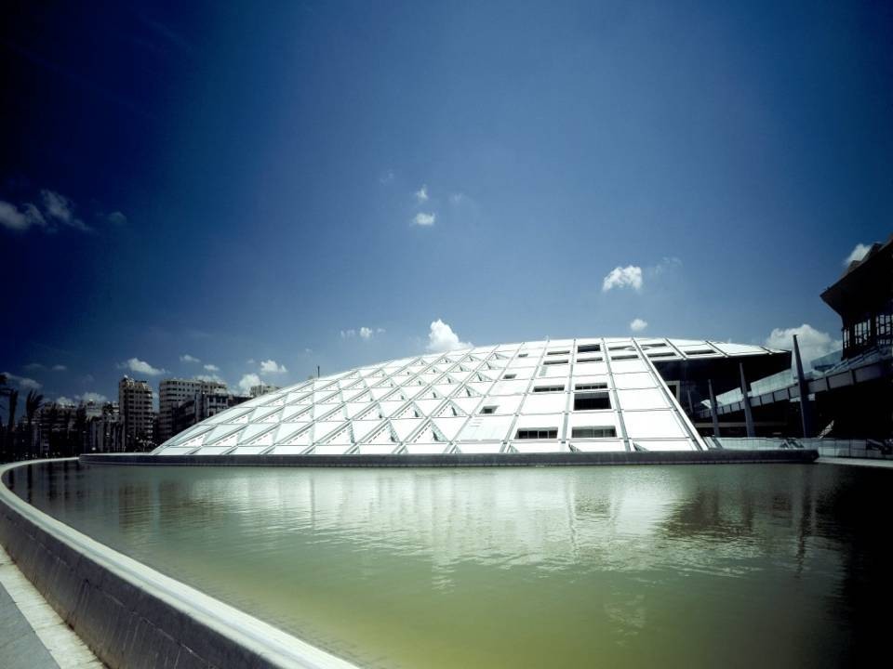
“Access and IP ”
In the Digital Age
الإتاحة والملكية الفكرية في العصر الرقمي
هالة السلماوي
محامية ومسئول الملكية الفكرية
Hala Essalmawi
Principal Attorney & IPR Officer
29 April 2012

Slide 2


ما الحاجة لحقوق الملكية الفكرية
الأبحاث وتطويرها قد يتكلف الملايين للوصول إلى منتج جديد يفيد البشرية
حقوق استئثارية لمدة محددة
?
=
+
Notes:
Patents are there to help inventors and their supporters recoup the money they spent inventing and developing their invention
It does this by giving them exclusive right to market and sell their invention for a set period of time

Slide 3



ولكن
يمكن أن تتسبب التكلفة العالية في أن تكون الابتكارات بعيدا عن متناول يد الذين يحتاجون إليها

Slide 4
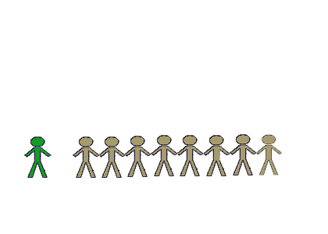
فجوة الـ 90/10
تمويل البحوث : فقط 10 في المائة
توجه نحو الأمراض التي
تؤثر في المقام الأول على أفقر 90
في المائة من السكان
هذه الأمراض تعتبر مهملة “neglected”
(المنتدى العالمي للبحوث الصحية The Global Forum for Health Research)

Slide 5
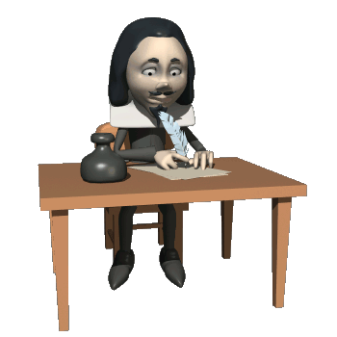

Slide 6


Slide 7

المزيد من الحرية

Slide 8



Slide 9

اقتفاء الأثر

Slide 10
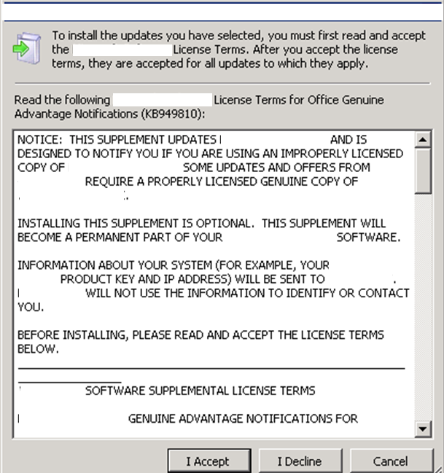

Slide 11



البدائل لإتاحة المعرفة ونشرها
البرامج الحرة المفتوحة المصدر
المصادر المفتوحة مثال
(Wikipedia & MIT Open course Ware )
المشاع الإبداعي (Creative Commons)

Slide 12
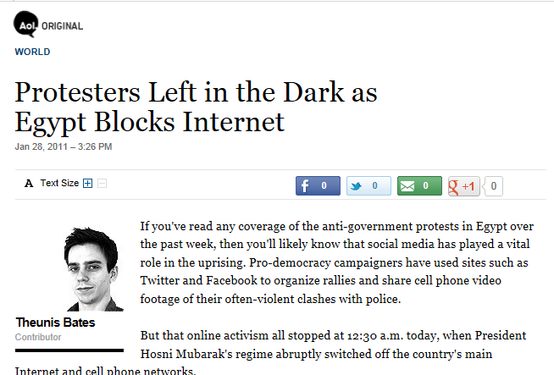

Slide 13
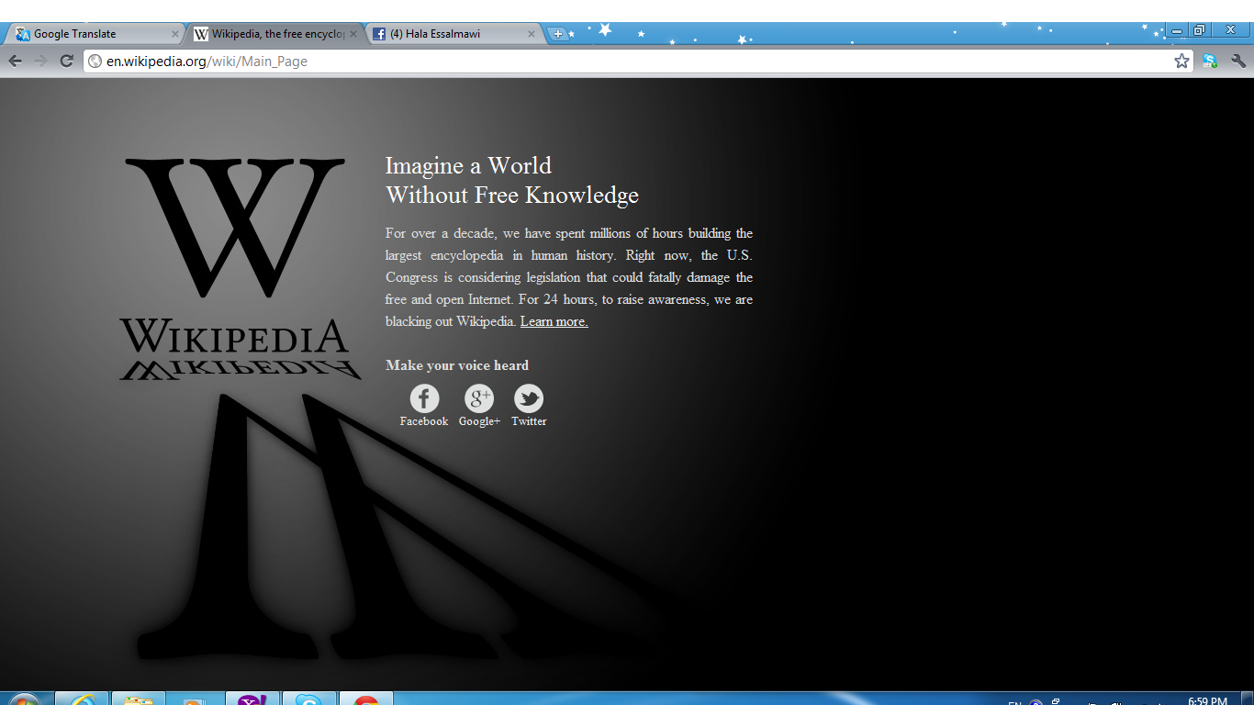

Slide 14
Suggestions مقترحات
التوسع في الاستثناءات لصالح التعليم والبحث ونشر المعرفة
E & L for Education and Libraries
الأخذ بالمبادرات الجديدة لنشر المعرفة
Promotion of the initiatives that facilitate A2K
أرشيف الإيداع المؤسسي Institutional Repositories
نصوص دستورية لصيانة الحقوق الأساسية
Constitutional Provisions for the Protection of Fundamental Rights

Slide 15

ندوة مكتبة الإسكندرية لإتاحة المعرفة
آليات جديدة
لنشر المعرفة ودعم الابتكار والإبداع
6-8 سبتمبر 2006
الأهداف
التوصيات
برنامج إتاحة المعرفة
www.bibalex.org/a2k

Slide 16
Alexandria A2K Seminar
New tools for the
dissemination of Knowledge
and promotion of innovation
and creativity 6-8 Sep.06
Objectives
Recommendation
Follow up
www.bibalex.org/a2k

Slide 17

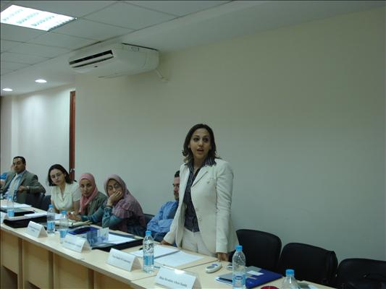
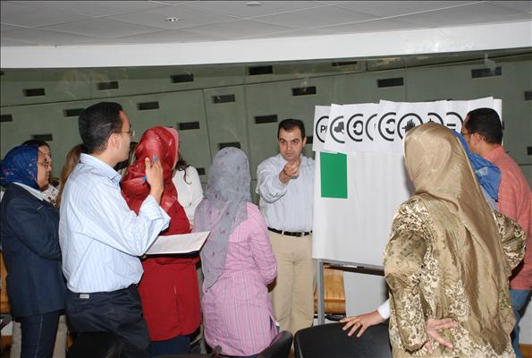
Intellectual Property And New Tools For The Dissemination Of Knowledge, 2007

Slide 18

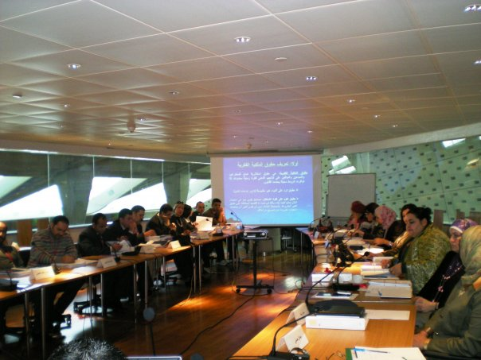
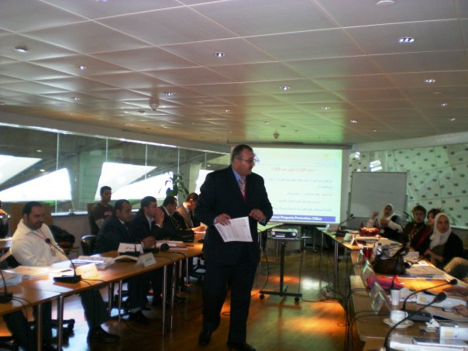
Intellectual Property and The Digital Age
2009

Slide 19

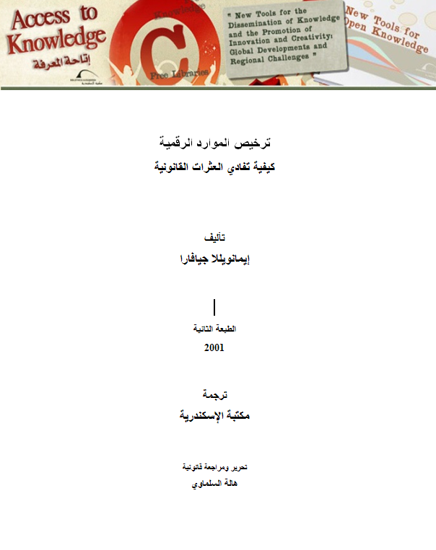
أبحاث مترجمة

Slide 20

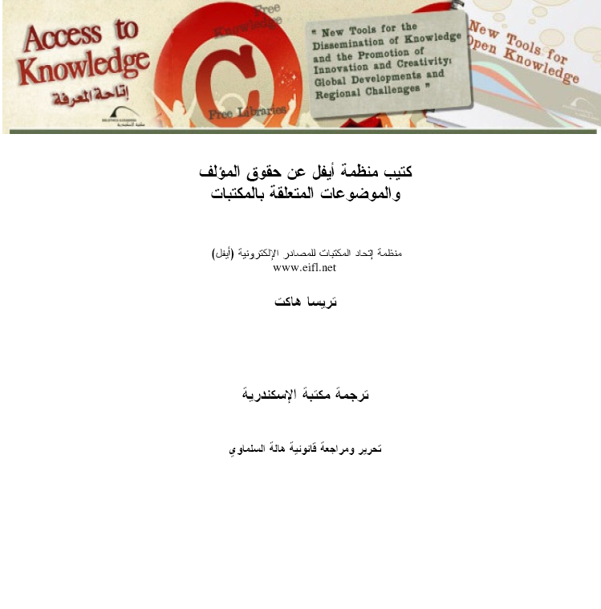
مواد مترجمة

Slide 21
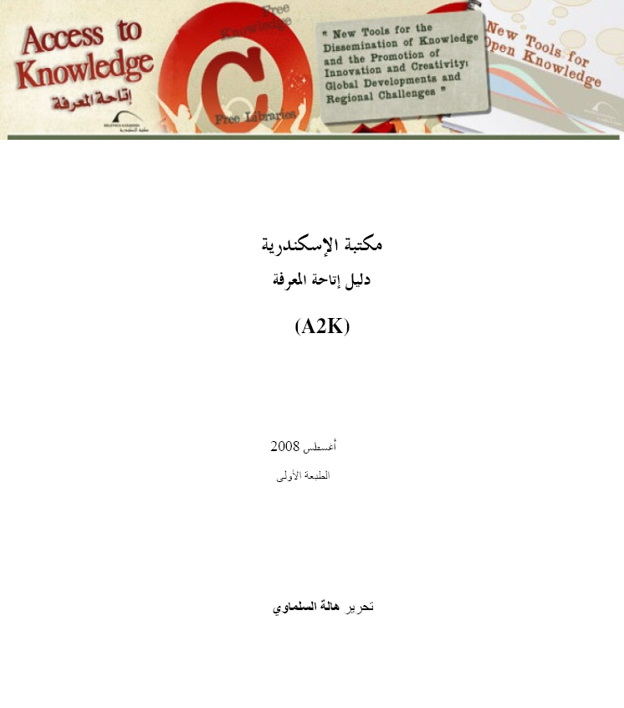
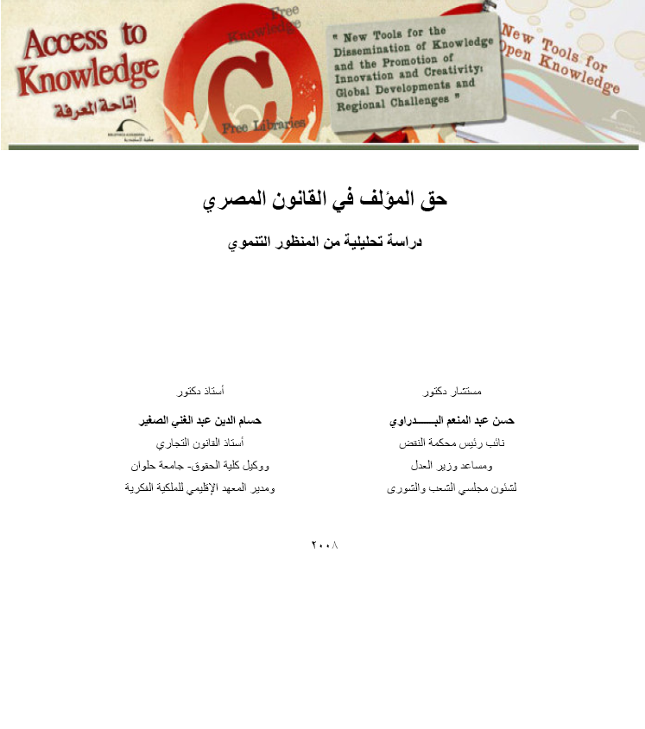
Publications إصدارات

Slide 22
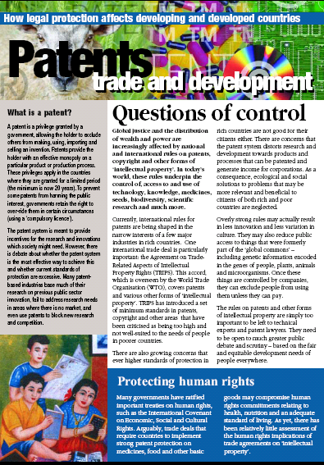
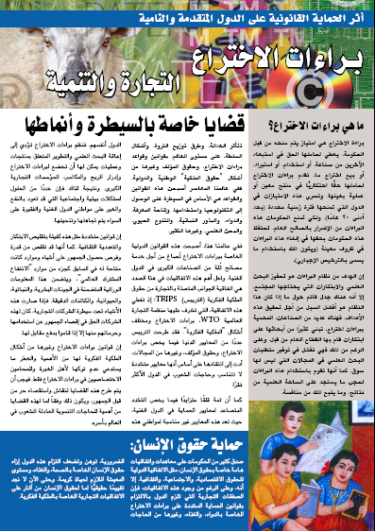

Slide 23
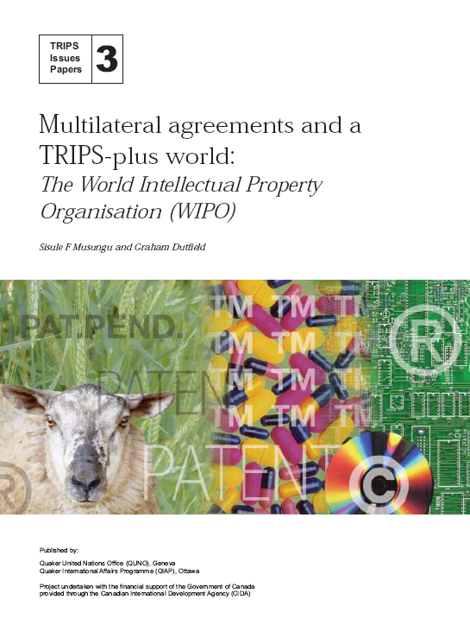
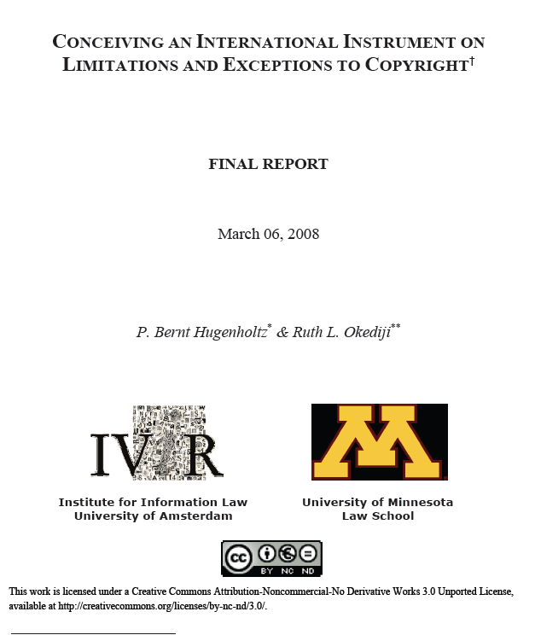

Slide 24
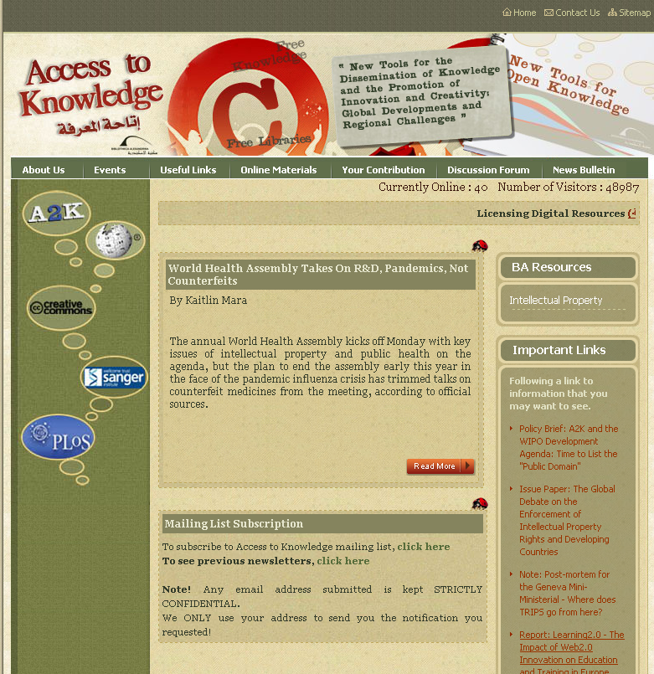

Slide 25
IP الملكية الفكرية
هي أداة قانونية تهدف إلى تقديم حوافز للابتكار والإبداع. إلا إننا لا ينبغي أن نصبح أكثر اهتمامًا بحماية الأداة فيزوغ البصر عن الإبداع، الذي كان في المقام الأول الغرض من القانون.
اتفاقية التريبس TRIPS
المادة 7 الأهداف art. 7 Objectives
تسهم حماية وإنفاذ الملكية الفكرية في تشجيع روح الابتكار التكنولوجي ونقل وتعميم التكنولوجيا، بما يحقق المنفعة المشتركة لمنتجي المعرفة التكنولوجية ومستخدميها، بالأسلوب الذي يحقق الرفاهة الاجتماعية والاقتصادية، والتوازن بين الحقوق الواجبات.
المادة 8 المبادئ art. 8 Principles
يجوز للبلدان الأعضاء، عند وضع أو تعديل قوانينها ولوائحها التنظيمية، اعتماد التدابير اللازمة لحماية الصحة العامة والتغذية وخدمة المصلحة العامة في القطاعات ذات الأهمية الحيوية للتنمية الاقتصادية الاجتماعية والتكنولوجيا فيها، شريطة اتساق هذه التدابير مع أحكام الاتفاق الحالي.
قد تكون هناك حاجة لاتخاذ تدابير، يشترط اتساقها مع أحكام الاتفاق الحالي، لمنع حائزي حقوق الملكية الفكرية من إساءة استخدامها، أو منع اللجوء إلى ممارسات تسفر عن تقييد غير معقول للتجارة أو تؤثر سلبا على النقل الدولي للتكنولوجيا.

Slide 26
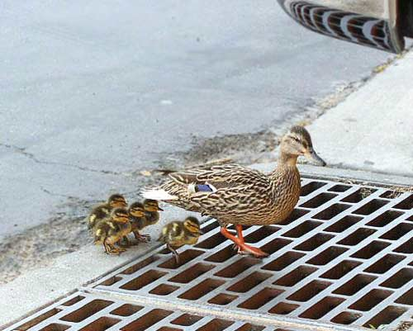
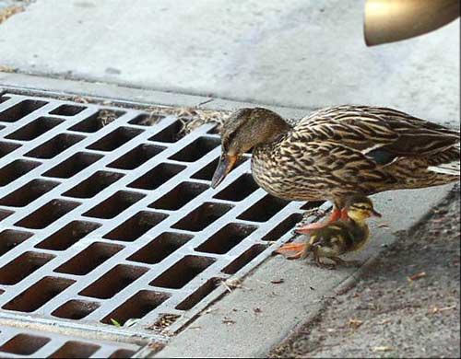
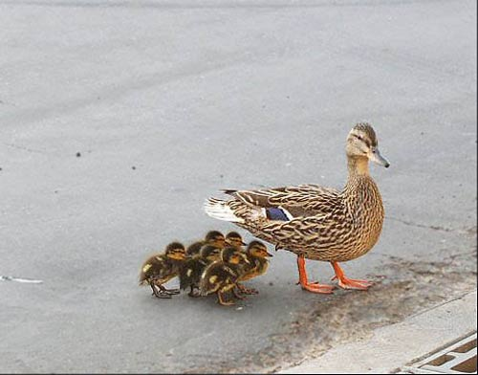

Slide 27






Slide 28
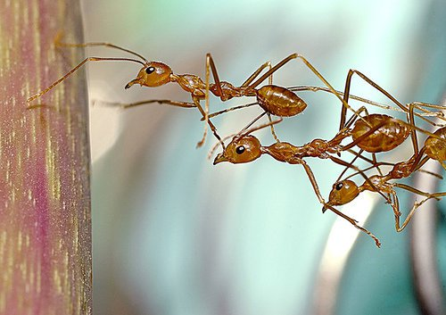

Slide 29
شـــكرًا
www.bibalex.org/a2k
hala.essalmawi@bibalex.org

